Slide 1
소재수치해석 #5
MSE 20100099 장민지.

Slide 2
Problem 1.
y = ln x 그래프 위의 네 점이 주어졌을 때,
(1) Polynomials ( Newton 또는 Lagrange )
(2) cubic 스플라인
방법을 이용하여 x=2일 때의 값을 예측하여라.

Slide 3
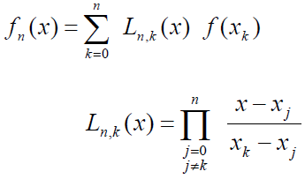
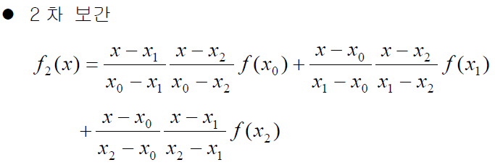
Introduction
Lagrange Polynomials

Slide 4
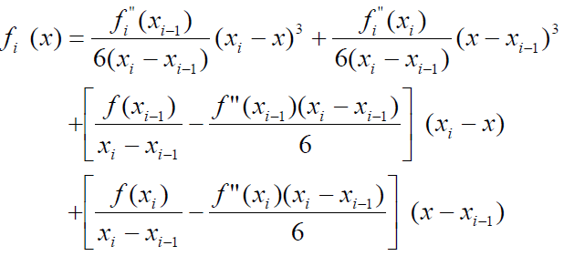
Introduction
3차(cubic) 스플라인

Slide 5
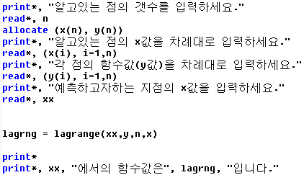
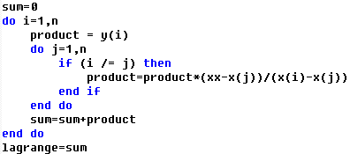
Algorithm & Coding

Slide 6
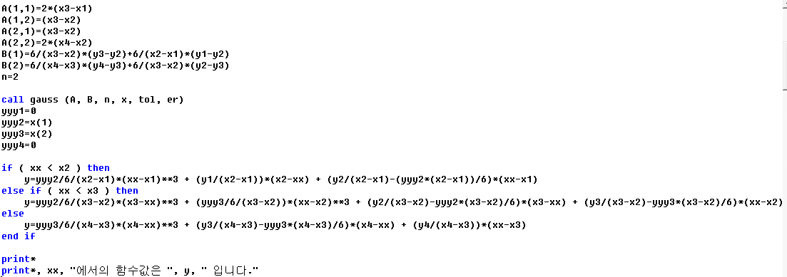
Algorithm & Coding

Slide 7
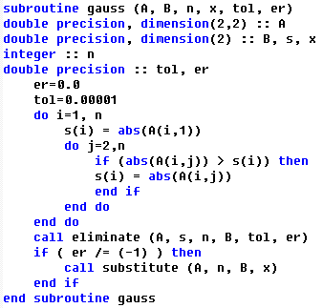
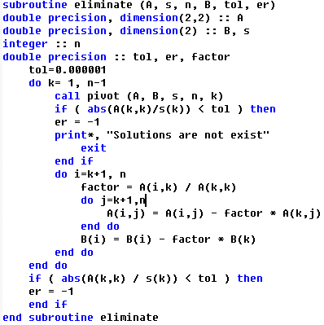
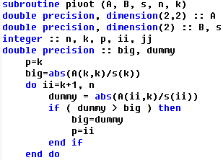
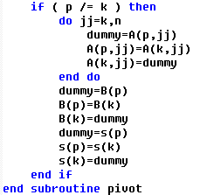
Algorithm & Coding

Slide 8
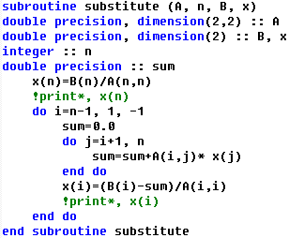
Algorithm & Coding

Slide 9
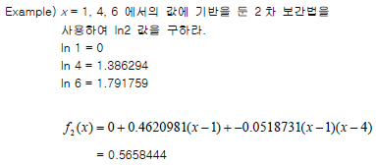
Results

Slide 10
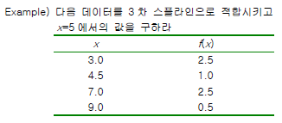
Results

Slide 11
Results & Conclusion 1.
data point의 개수가 같을 때,
구하고자 하는 지점 (이번 문제의 경우, 2) 에 가까운 data point를 입력할 수록 더욱 참값에 근접한 근사치를 얻을 수 있다.
log 함수의 함수값을 예측할 때, polynomial method가 cubic spline method보다 더 정확하다.
어떤 방법을 이용하여 근사치를 구하는지는 그래프의 모양에 따라 달라질 것이다.

Slide 12
Results & Conclusion 2.
Data point의 개수는 dominant하지 않고, 구하고자 하는 지점의 가까운 data point를 입력하는 것이 중요하다.

